Slide 1
苏教版 数学 二年级 上册
表内除法（一）
1-6的乘法口诀求商
课前导入
探究新知
课堂练习
课堂小结
课后作业
WWW.PPT818.COM

Slide 2
课前导入
我们已经学过哪些乘法口诀？
我们学过1-6的乘法口诀。

Slide 3
课前导入
根据乘法口诀 “二五一十”你能写出几道算式？
我能写出4道算式：
2×5=10， 5×2=10，
10÷5=2，10÷2=5。

Slide 4
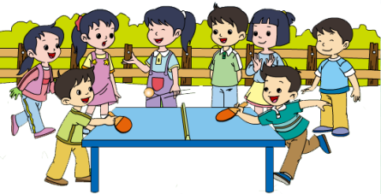
探究新知
7
8个小朋友打乒乓球，每2人一组，可以分成几组？
8÷2＝？

Slide 5
探究新知
7
8÷2＝？
用小棒分一分。
8－2－2－2－2＝0，可以分成4组。
4个2人是8人，可以分成4组。
可以用乘法口诀算。
四
想：二（ ）得八，商是4。
8÷2＝ 4（组）
可以分成4组。
4组正好是8人吗？
每2人一组，4组正好是8人。

Slide 6
探究新知
12÷3＝ 想：三（ ）十二，商是（ ）。
4
四
4
10÷5＝ 想：（ ）五一十，商是（ ）。
2
二
2

Slide 7
课堂练习
想想做做
1.
3×（ ）＝ 9
3
（ ） × 6 ＝ 12
2
9÷3＝
12÷6＝
3
2
三（ ）得九
三
（ ）六十二
二

Slide 8
课堂练习
想想做做
2. 24÷4=（ ）读作（ ），其中24是（ ），4是（ ），商是（ ）。
6
24除以4等于6
被除数
除数
6

Slide 9
课堂练习
想想做做
3.
2×3＝
5×2＝
3×4＝
6
10
12
6÷2＝
3
10÷5＝
2
12÷3＝
4
2
5
3
6÷3＝
10÷2＝
12÷4＝

Slide 10
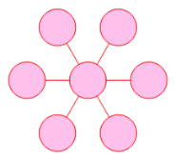
课堂练习
想想做做
6
1
1
1
4.
4
5
12
2
3
15
5
10
÷2
4
2
4
16
÷4
8
2
÷3
6
2
12
8
6
12
4
9
4
3
3
3

Slide 11
课堂练习
想想做做
5.
4÷2＝
2
5÷5＝
1
6÷1＝
6
12÷2＝
6
8÷2＝
4
8÷4＝
2
4÷4＝
1
15÷5＝
3

Slide 12
课堂练习
想想做做
6. 选3个数写出4道算式。
3、5、4、2、11、13、10
2×5=10 5×2=10
10÷5=2 10÷2=5

Slide 13
课堂练习
想想做做
7.
(1)每堆有4个三角形，3堆一共有12个。
3×4=12
(2) 12个三角形，每4个一堆，摆了3堆。
12÷4=3
(3) 12个三角形，平均分成3堆，每堆4个。
12÷3=4

Slide 14
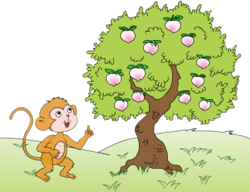
课堂练习
想想做做
8.
我4天吃完这些桃。
平均每天吃多少个？
12
÷
4
＝
3
（ ）
个

Slide 15
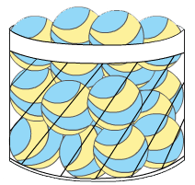
课堂练习
想想做做
9.
每班分4个，可以分给几个班？
16个
16
÷
4
＝
4
（ ）
个

Slide 16
课堂小结
这节课你们都学会了哪些知识？
我们学会了口诀求商。
根据一道乘法口诀有时可以写出两道乘法算式和两道除法算式。

Slide 17
课堂小结
这节课你们都学会了哪些知识？
根据有的乘法口诀只能写出一道乘法算式和一道除法算式，如：一一得一、二二得四、三三得九、四四十六、五五二十五、六六三十六。

Slide 18
课后作业
1.从教材课后习题中选取；
2.从补充习题中选取。

